Slide 1
Pipes in C – Lab. 10
Faculty of Mathematics and Computer Science

Slide 2
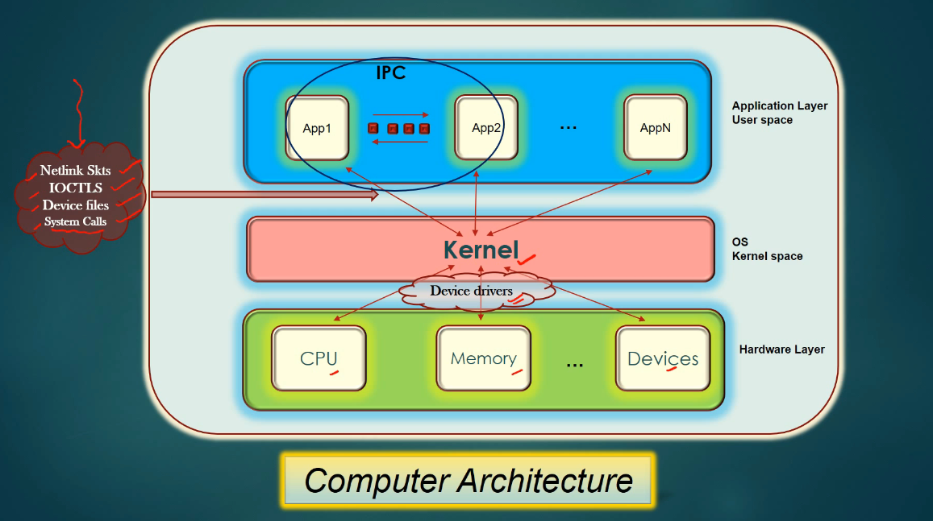
What is IPC and why do we need it?
Notes:
The architecture is divided into 3 main layers:
Hardware Layer
Contains physical components: CPU, memory (RAM/disks), and devices (USB, keyboard, mouse, etc.).
Kernel Space (Operating System Layer)
The kernel runs here, managing hardware resources.
Communicates with hardware using device drivers.
Device drivers are specific programs that teach the kernel how to interact with each hardware component.
User/Application Layer
All user-launched apps run here: Chrome, Office, games, etc.
Applications interact with the kernel using:
System calls
Device files
IOCTLs
Netlink sockets
How do apps talk to each other?
Applications in user space communicate through IPC (Inter Process Communication).
Examples: pipes, message queues, shared memory, semaphores.
Conclusion:
What I want to make it clear here is the fact that we have a structured architecture that ensures safe and organized communication. The kernel acts as a smart mediator between hardware and applications, while IPC allows cooperation between applications.
RO:
Arhitectura este împărțită în 3 straturi principale:
Stratul Hardware
Conține componentele fizice: CPU, memorie (RAM/discuri) și dispozitive (USB, tastatură, mouse etc.).
Spațiul Kernel (Stratul Sistemului de Operare)
Aici rulează kernelul, gestionând resursele hardware.
Comunică cu hardware-ul folosind drivere de dispozitiv.
Driverele de dispozitiv sunt programe speciale care învață kernelul cum să interacționeze cu fiecare componentă hardware.
Stratul Utilizator/Aplicație
Aici rulează toate aplicațiile lansate de utilizator: Chrome, Office, jocuri etc.
Aplicațiile interacționează cu kernelul folosind:
Apeluri de sistem (system calls)
Fișiere de dispozitiv (device files)
IOCTL-uri
Sockets Netlink
Cum comunică aplicațiile între ele?
Aplicațiile din spațiul utilizator comunică prin IPC (Comunicare Inter-Proces).
Exemple: pipe-uri, cozi de mesaje, memorie partajată, semafoare.
Concluzie:
Ceea ce vreau să subliniez aici este faptul că avem o arhitectură structurată care asigură o comunicare sigură și organizată. Kernelul acționează ca un mediator inteligent între hardware și aplicații, în timp ce IPC permite cooperarea între aplicații(procese).

Slide 3
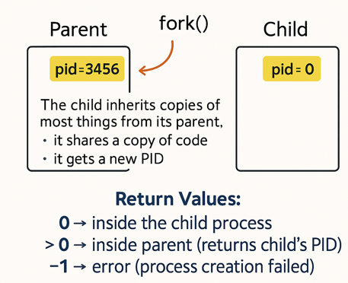
Processes in C and creation of a Process
In Linux, a process is a running instance of a program. When you run any application, the operating system creates a process for that program;
A process will contain: PID: Process ID, Own memory and File descriptors;
Creating a Process:
📌
📌
📌
Notes:
In Linux, a process is an instance of a running program, consisting of one or more threads and associated resources (memory, files, security information). Each process is uniquely identified by a PID (Process ID).
Unix processes are fundamental to the operating system because they allow multiple programs and tasks to run and be managed simultaneously. The operating system allocates the necessary resources for each process and handles their scheduling and synchronization to ensure a safe and efficient execution environment.
Essential characteristics of a Unix process:
Unique PID – a unique identifier that distinguishes each process in the system.
Own address space – includes the program's code, data, and execution stack.
Execution context – stores the current state of the process (registers, program counter, etc.).
Priority – affects how much CPU time the process gets compared to others.
Access to resources – processes can use files, memory, and devices.
Inter-process communication (IPC) – through pipes, semaphores, messages, sockets, etc.
Lifecycle – a process can be created, executed, suspended, resumed, and eventually terminated.
RO: În Linux, un proces este o instanță a unui program aflat în execuție, formată din unul sau mai multe fire de execuție (threads) și resurse asociate (memorie, fișiere, informații de securitate). Fiecare proces este identificat în mod unic printr-un PID (Process ID).
Procesele în Unix sunt esențiale pentru sistemul de operare, deoarece permit rularea și gestionarea simultană a mai multor programe și sarcini. Sistemul de operare alocă resursele necesare fiecărui proces și se ocupă de planificarea (scheduling) și sincronizarea acestora pentru a asigura un mediu de execuție sigur și eficient.
Vreau sa stiti de aici care sunt caracteristicile principale ale unui proces Unix:
PID unic – un identificator unic care distinge fiecare proces din sistem.
Spațiu de adresare propriu – include codul programului, datele și stiva de execuție.
Identificatori folosiți pentru accesarea fișierelor, pipe-urilor, socket-urilor etc. Esentiali pentru comunicarea între procese (IPC), operațiuni de intrare/ieșire (I/O) și utilizarea resurselor sistemului.

Slide 4
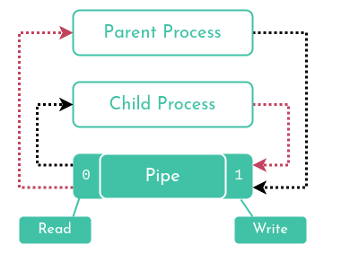
Communication between processes: Pipes
Pipes are most commonly used in programming on Unix systems;
In computer programming, especially in Unix operating systems, a pipe is a technique for passing information from one process or command to another;
Pipes allow one-way communication between processes;
Notes:
What is a Pipe?
A pipe is a section of shared memory meant to facilitate the communication between processes. It is a unidirectional channel: a pipe has a read end and a write end. So a process can write to the write end of the pipe. The data is then stored in a memory buffer until it is read by another process from the pipe’s read end.
This diagram shows how a pipe allows communication between a parent and a child process. The pipe has two ends:
1 (write end) for sending data,
0 (read end) for receiving data.
The parent process can write to the pipe, and the child process can read from it, enabling one-way communication.
RO
Un pipe este o secțiune de memorie partajată destinată să faciliteze comunicarea între procese. Este un canal unidirecțional: un pipe are un capăt pentru scriere și un capăt pentru citire. Astfel, un proces poate scrie la capătul de scriere al pipe-ului. Datele sunt apoi stocate într-un buffer de memorie până când un alt proces le citește de la capătul de citire al pipe-ului.
Acest diagramă arată cum un pipe permite comunicarea între un proces părinte și un proces copil. Pipe-ul are două capete:
1 (capăt de scriere) pentru a trimite date,
0 (capăt de citire) pentru a primi date.
Procesul părinte poate scrie în pipe, iar procesul copil poate citi, realizând astfel o comunicare unidirecțională.

Slide 5
Communication between processes: Pipes
Usually, the OS accepts input from a mouse, keyboard or some other input mechanism and sends the output to the display screen. But, at times, it may require the output from one command or process to be used as the input for a second command or process without passing the data through the input or output device. In these situations, a software pipe is used;
A pipe simply refers to a temporary software connection between two programs or commands. An area of the main memory is treated like a virtual file to temporarily hold data and pass it from one process to another in a single direction;
The system temporarily holds the piped information until it is ready to be read by the receiving process;
📌
📌
📌
Notes:
Pipes allow processes to pass output from one command to another without using external devices like screens or keyboards. They act as a temporary software connection, using memory to hold the data until the receiving process is ready to read it. The data flows in one direction only.
RO
Pipe-urile permit ca ieșirea unui proces să fie transmisă altuia fără a folosi dispozitive externe precum ecranul sau tastatura. Ele acționează ca o conexiune software temporară, folosind memoria pentru a stoca datele până când procesul receptor este gata să le citească. Datele circulă într-o singură direcție.

Slide 6
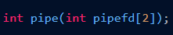
Pipes syntax
Here's the basic syntax of creating a pipe in C:
📌
where
pipefd is an integer array of size 2, which will hold two file descriptors after the pipe is created:
pipefd[0] - This file descriptor is for reading from the pipe (the read end).
pipefd[1] - This file descriptor is for writing to the pipe (the write end).
Notes:
So, imagine a pipe is a sort of file, stored outside of the file system, that has no name or any other particular attribute. But we can handle it like a file thanks to its two file descriptors. In a nutshell, a file descriptor (fd for short) is a positive integer, a file index in a data structure containing information about all of the open files in the system. So when we create a pipe, we get two file descriptors pointing to it, one opened in read only mode and the other in write only mode.
As its only parameter, pipe takes an array of two integers where the two file descriptors should be stored. Of course, these file descriptors represent as I just said, the pipe’s two ends:
pipefd[0]: the read end
pipefd[1]: the write end
RO
Așadar, imaginează-ți că un pipe este un fel de fișier, stocat în afara sistemului de fișiere, care nu are nume și nici alte atribute specifice. Totuși, îl putem trata ca pe un fișier datorită celor doi descriptori de fișier ai săi.
Pe scurt, un descriptor de fișier (sau fd) este un număr întreg pozitiv, un fel de index într-o structură de date care conține informații despre toate fișierele deschise din sistem. Astfel, când creăm un pipe, obținem doi descriptori de fișier care îl indică:
unul deschis în mod citire,
celălalt în mod scriere.
Funcția pipe primește ca parametru unică un array de două numere întregi, unde vor fi stocați cei doi descriptori de fișier.
Acești descriptori reprezintă cele două capete ale pipe-ului:
pipefd[0]: capătul de citire
pipefd[1]: capătul de scriere

Slide 7

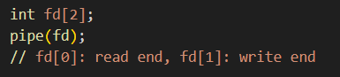
Difference between “|” and “pipe()”
Although | and pipe() both relate to inter-process communication, they belong to different layers:
🐚
| — Shell Operator (User-Level)
This is a shell feature, used in bash, zsh, etc.
It connects the stdout of one command to the stdin of another
🔧
pipe() — System Call (Kernel-Level, in C)
pipe(int pipefd[2]) is a low-level system call in C (defined in <unistd.h>).
It creates a unidirectional communication channel (file descriptors for reading and writing)
Notes:
Although both | and pipe() help with communication between processes, they are used in different layers of the system: the shell layer and the kernel layer.
Left box – Shell Operator | (User-Level)
The pipe symbol | is something we use in the terminal, like in Bash or Zsh. It connects the output (stdout) of one command to the input (stdin) of another.
But pipe() is a low-level function in C, used to create a unidirectional communication channel between related processes — usually a parent and its child. It gives us two file descriptors: fd[0] for reading, and fd[1] for writing.
So in short:
| is easy and user-facing — it’s what we type in the terminal.
pipe() is the backend — it’s what the system actually uses under the hood.
RO
Operatorul | din Shell (Nivel Utilizator)
Este o funcționalitate a shell-ului (bash, zsh etc.).
Conectează stdout-ul unei comenzi la stdin-ul altei comenzi.
In exemplul prezentat, rezultatul comenzii ls -l este trimis către grep txt.
Funcția pipe() (Apel de sistem – Nivel Kernel, în C)
pipe(int pipefd[2]) este un apel de sistem de nivel jos, definit în <unistd.h>.
Creează un canal de comunicare unidirecțional.
Returnează doi descriptori de fișier:
fd[0] — capătul de citire
fd[1] — capătul de scriere
Concluzie:
| este pentru utilizatori — ușor de folosit în terminal.
pipe() este pentru programatori — folosit în cod, la nivelul nucleului (kernel).

Slide 8
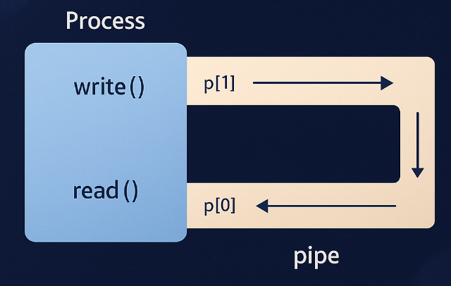
How Pipes work
A pipe works on the first in, first out principle and behaves like a queue data structure;
With a pipe, the output of the first process becomes the input of the second.
However, the reverse does not happen. This is why a pipe is a form of one-way communication between processes or commands.
📌
📌
📌
Notes:
A pipe is a one-way communication tool that behaves like a queue — meaning it follows the first-in, first-out rule.
As shown in the diagram, data is written at one end (p[1]) using write(), and read at the other end (p[0]) using read().
This flow only goes in one direction. The data written into the pipe is passed along to the receiving process, but the reverse is not possible. That’s why we say a pipe enables one-way communication — it’s useful when one process needs to send data to another, like passing output from one command to the next.
RO
Un pipe funcționează pe principiul primul intrat, primul ieșit (first in, first out), la fel ca o structură de tip coadă. Cu un pipe, ieșirea primului proces devine intrarea celui de-al doilea. Inversul nu este posibil – nu poți trimite date înapoi prin același pipe. De aceea spunem că pipe-urile oferă comunicare unidirecțională între procese sau comenzi. În diagramă, vedem cum:
Procesul scrie în p[1] folosind write(),
Și alt proces citește din p[0] folosind read().

Slide 9
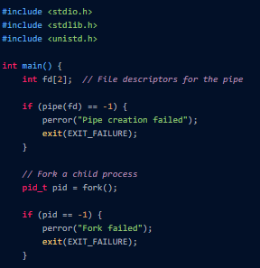
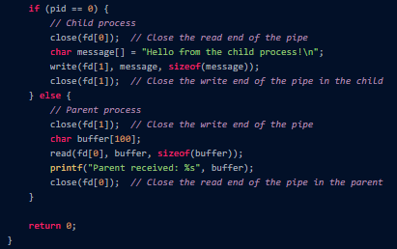
Pipes implementation
The pipe() system call in the C programming language is used to create an inter-process communication (IPC) channel between two processes;
It allows one process to send data to another process through this channel, which is essentially a unidirectional data stream;
Here's a brief implementation of pipe() in an operating system in C:
📌
📌
📌
Notes:
The pipe() system call in C is used to create an IPC channel between two related processes — usually a parent and its child. As I mentioned earlier, this channel is unidirectional, meaning one process can send data through it, and the other can receive — but not both ways at once. In the example: int fd[2]; creates two file descriptors: one for reading, one for writing. pipe(fd) sets up the pipe. Then we use fork() to create a child process. If pid == 0, we're in the child, which sends a message through fd[1]. If not, we're in the parent, which reads the message through fd[0]. This example shows how pipe() allows data to move from the child to the parent, enabling communication between processes.
RO
Apelul de sistem pipe() din limbajul C este folosit pentru a crea un canal de comunicare între procese (IPC) între două procese. Acest canal permite ca un proces să trimită date către altul, într-un flux de date unidirecțional. In exemplu:
În partea stângă a slide-ului:
int fd[2]; definește cei doi descriptori de fișier: unul pentru citire (fd[0]), unul pentru scriere (fd[1]).
pipe(fd); creează pipe-ul.
fork(); creează un proces copil.
În partea dreaptă:
Dacă pid == 0, suntem în procesul copil, care scrie un mesaj în pipe.
Dacă nu, suntem în procesul părinte, care citește mesajul din pipe.
Concluzie: Acest exemplu simplu arată cum pipe() este folosit pentru a transmite date între două procese — de exemplu, între un copil și părintele său — folosind un canal eficient de comunicare unidirecțională.

Slide 10
Parent and child in pipe
A single process, as well as its child processes, can use the pipe for reading and writing. When there is a fork in a process, the file descriptors remain open across both the parent and child processes;
Calling the fork after creating a pipe enables the parent and child to communicate via the pipe.
📌
📌
Parent process
Child process
fd[0]
fd[1]
fd[0]
fd[1]
pipe
Kernel
Notes:
When a process creates a pipe and then calls fork(), both the parent and the child inherit access to the same pipe.
The file descriptors fd[0] and fd[1] remain open in both processes. This makes it possible for them to communicate through the same pipe. As shown here, both the parent and child have access to fd[0] (read end) and fd[1] (write end), connected to the same kernel-managed pipe. This is the standard way to enable communication between a parent and child process after a fork.
RO
Părinte și copil în comunicarea prin pipe
Un proces, cât și procesele sale copil, pot folosi un pipe pentru citire și scriere.
După apelul fork(), descriptori de fișier (fd[0], fd[1]) rămân deschiși în ambele procese — atât în părinte, cât și în copil.
Acest lucru permite comunicarea între procesul părinte și copilul său prin intermediul aceluiași pipe.
În diagramă vedem:
Ambele procese au acces la același fd[0] (citire) și fd[1] (scriere),
Pipe-ul este gestionat de Kernel și este partajat între cele două procese.
Concluzie: Crearea unui pipe urmată de un fork() este metoda standard de a permite comunicarea inter-proces între un părinte și copilul său în C/Linux.

Slide 11
Practice
Test the exercises from the examples and examples1 folder;

Slide 12
References
https://www.techtarget.com/whatis/definition/pipe
https://linuxhint.com/fork_linux_system_call_c/#search/q=signal()
https://medium.com/@razika28/signals-ad83f38f80b6
https://ubbcluj.sharepoint.com/:w:/r/sites/OperatingSystems2024-2025-822/_layouts/15/Doc2.aspx?action=edit&sourcedoc=%7B2acf34dd-bc71-43b6-9aec-d71779eeaef9%7D&wdOrigin=TEAMS-MAGLEV.teams_ns.rwc&wdExp=TEAMS-TREATMENT&wdhostclicktime=1746179367731&web=1
https://www.naukri.com/code360/library/c-fork-function
https://www.scaler.com/topics/c-fork/
http://www.btechsmartclass.com/c_programming/C-Creating-and-Running-C-Program.html#google_vignette
https://aticleworld.com/c-compilation-process/#google_vignette
https://tutorend.com/c/c-compilation-process
https://www.prepbytes.com/blog/c-programming/compilation-process-in-c/
https://aruneworld.com/programming-language/c/c-compiling-process/
https://www.scaler.com/topics/pipes-in-os/
https://www.codequoi.com/en/pipe-an-inter-process-communication-method/

